Slide 1
Основи метрології та електричних вимірювань
Національний авіаційний університет
Аерокосмічний факультет
Кафедра комп’ютеризованих електротехнічних систем та технологій
Лекція 1
Викладач:
Заслужений метролог України, д.т.н., професор
Квасніков Володимир Павлович

Slide 2
Фізична величина
Фізична величина (ФВ) – це властивість, загальна в якісному відношенні у багатьох матеріальних об’єктів та індивідуальна в кількісному відношенні у кожного з них.
ФВ – властивість явища чи тіла, яка може бути розрізнена якісно і визначена кількісно.
Формалізованим відображенням якісних відмінностей вимірюваних величин є їх розмірність, а кількісною характеристикою – їхній розмір.

Slide 3
Значення фізичної величини
Значення (фізичної) величини – відображення фізичної величини у вигляді числового значення величини з позначенням її одиниці
A = {A} [A],
де {A} – числове значення ФВ, тобто число, що дорівнює відношенню розміру вимірюваної величини до розміру одиниці цієї ФВ чи кратної одиниці;
[A] – позначення номера одиниці.

Slide 4
Розмірність фізичної величини
Розмірністю ФВ є вираз, що відображає її зв’язок з основними величинами системи величин:
- основної ФВ – умовний символ ФВ у даній системі величин;
- похідної ФВ – добуток розмірностей основних величин, піднесених до відповідних степенів.

Slide 5
Одиниця фізичної величини
Одиницею ФВ є величина певного розміру, прийнята за угодою для кількісного відображення однорідних із нею величин.
Основна одиниця – одиниця основної ФВ в певній системі величин.
Похідна одиниця – одиниця похідної ФВ в певній системі одиниць.
Позасистемна одиниця ФВ – одиниця величини, що не належить до даної системи одиниць.

Slide 6
Системні одиниці
Система складається з 7 основних і 2 додаткових одиниць, а також 113 похідних одиниць, в тому числі одиниць електричних і магнітних величин – 40.
Основні одиниці системи SI: довжина – метр (м); маса – кілограм (кг); час – секунда (с); сила електричного струму – ампер (А); термодинамічна температура – кельвін (К); сила світла – кандела (кд); кіль-ість речовини – моль (моль), а додаткові одиниці: плоский кут – радіан (рад); тілесний кут – стерадіан (ср).

Slide 7
Кратні та частинні одиниці
Кратна одиниця ФВ – це одиниця величини, яка в ціле число разів більша за одиницю, від якої вона утворюється.
Частинна одиниця ФВ – одиниця, яка в ціле число разів менша за одиницю, від якої вона утворюється.

Slide 8
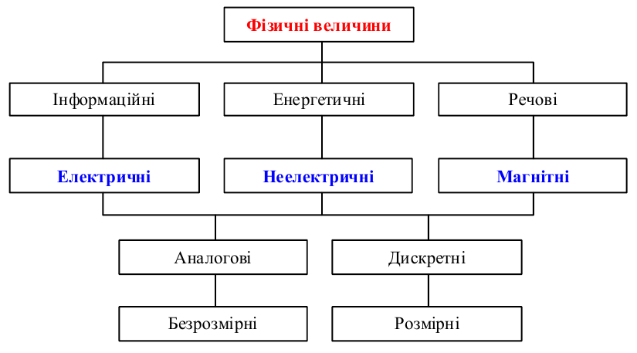
Систематизація фізичних величин

Slide 9
Систематизація фізичних величин
Вимірювання величин речової групи необхідне для вивчення фізичних і фізико-хімічних властивостей матеріалів, речовин і їх складу для управління технологічними процесами.
Вимірювання величин енергетичної групи необхідне для вивчення і управління процесами перетворення, передавання і використання енергії.
Величини інформаційної групи відображають динамічні та статичні характеристики процесів. Вимірювання даних величин необхідне для якісного і ефективного управління.

Slide 10
Систематизація фізичних величин
За родом величини всі фізичні величини поділяють на електричні, неелектричні, магнітні.
За числом значень, яких може набути вимірювана величина на скінченному проміжку часу чи простору, ФВ поділяються на неперервні (аналогові) й дискретні.
За наявністю розмірності розрізняють розмірні (абсолютні) ФВ, безрозмірні (відносні) ФВ.
- Розмірна величина, в розмірності якої розмірність хоча б однієї з основних величин піднесена до степеня, що не дорівнює нулю.
- Безрозмірна величина, в розмірності якої всі степені розмірностей основних величин дорівнюють нулю.

Slide 11
Основне рівняння вимірювання
Основною операцією, що дозволяє отримати результат вимірювання, є операція порівняння вимірюваної величини X та величини, прийнятої за зразок [x]. Відома аксіома Евдокса-Архімеда: «Якщо на прямій дано два відрізки A < B, то можна A повторити додатними стільки разів, щоб сума була більшою B»:
A + A + ... + A = A ⋅ (N + 1) > B.
Якщо A ⋅ N < B, B >> A то з цієї аксіоми отримуємо рівняння, що основане на припущенні рівності всіх відрізків A, які підсумовуються всередині відрізка B: N = B / A.
Прийнявши X = B, а A = [x], отримаємо N = X / [x].
Останнє співвідношення, подане у вигляді
X = N ⋅ [x],
називають основним рівнянням вимірювання.

